Slide 1
Информация по вопросам ценообразования, формирования тарифов и порядка расчета платы за коммунальные услуги и услуги, касающиеся обслуживания жилищного фонда и причинах ее роста в 2026 году
Ханты-Мансийский автономный округ – Югра

Slide 2
Структура платежного документа за ЖКУ
Коммунальные услуги
Содержание жилого помещения
Взнос на капитальный ремонт
В соответствии с Жилищным кодексом РФ размер платы за коммунальные услуги, включающей плату за холодную воду, горячую воду, электрическую энергию, тепловую энергию, газ, бытовой газ в баллонах, твердое топливо при наличии печного отопления, плату за отведение сточных вод, обращение с твердыми коммунальными отходами (далее – плата за коммунальные услуги), рассчитывается исходя из объема потребляемых коммунальных услуг, определяемого по показаниям приборов учета, а при их отсутствии исходя из нормативов потребления коммунальных услуг (в том числе нормативов накопления твердых коммунальных отходов), и тарифов на коммунальные услуги, утверждаемых органами государственной власти субъектов РФ в порядке, установленном Правительством РФ.
В соответствии с Жилищным кодексом РФ плата за содержание жилого помещения, включает в себя плату за услуги, работы по управлению многоквартирным домом, за содержание и текущий ремонт общего имущества в многоквартирном доме, а также за холодную воду, горячую воду, электрическую энергию, потребляемые при использовании и содержании общего имущества в многоквартирном доме, за отведение сточных вод в целях содержания общего имущества в многоквартирном доме. Плата за содержание жилого помещения не регулируется государством, её размер определяется собственниками жилых помещений при выборе способа управления многоквартирным домом (непосредственный способ управления, ТСЖ, ЖКС, либо с привлечением управляющих компаний), либо в договоре управления домом. Размер платы за содержание жилого помещения следует уточнять в своей Управляющей компании.
В соответствии с Жилищным кодексом РФ капитальный ремонт общего имущества в многоквартирном доме проводится за счет собственника жилищного фонда, плата за жилое помещение и коммунальные услуги для собственника помещения в многоквартирном доме включает в себя, в том числе взнос на капитальный ремонт. Установление минимального размера взноса на капитальный ремонт относится к полномочиям органов государственной власти субъекта РФ в области жилищных отношений.

Slide 3
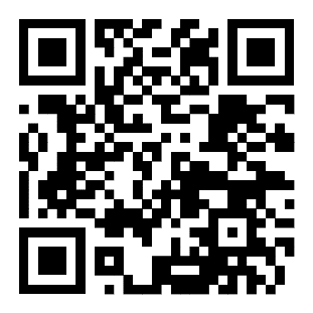
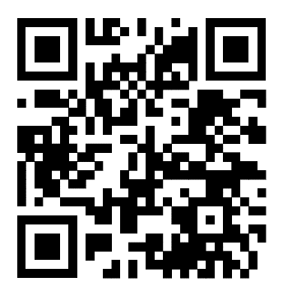
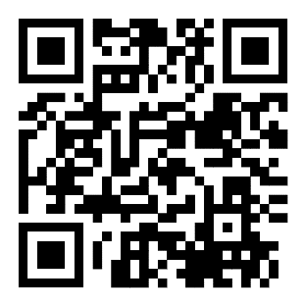
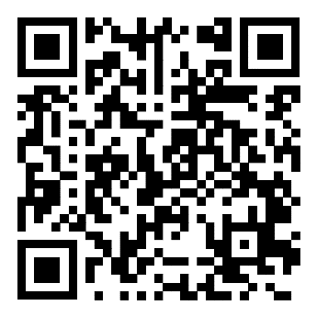
Контроль расчета размера платы за содержание и ремонт жилого помещения, определения размера и внесения платы за коммунальные услуги
сайты
Служба жилищного надзора ХМАО – Югры
Установление и контроль применения тарифов на тепловую энергию, холодное и горячее водоснабжение, водоотведение, обращение с ТКО, газоснабжение
Региональная служба по тарифам ХМАО – Югры
Установление нормативов потребления холодной, горячей воды, водоотведения, отопления, подогрева воды для нужд горячего водоснабжения, минимального размера взноса на капитальный ремонт общего имущества в многоквартирном доме
Департамент жилищно-коммунального комплекса и энергетики ХМАО – Югры
Департамент промышленности ХМАО – Югры
Установление
нормативов накопления ТКО

Slide 4
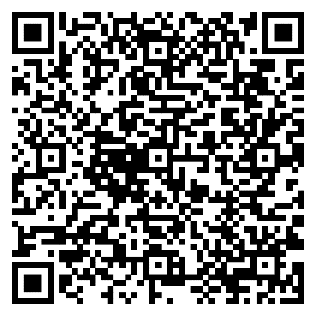
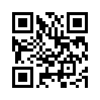
РСТ Югры осуществляет государственное регулирование тарифов в сферах
База тарифных
решений РСТ Югры
теплоснабжение
водоотведение
водоснабжение
газоснабжение
обращение с твердыми коммунальными отходами
Региональная энергетическая комиссия Тюменской области, ХМАО– Югры, ЯНАО
Сайт РЭК
электроснабжение

Slide 5
Величина тарифов зависит от
ростом цен на продукцию естественных монополий
снижением объемов реализации коммунальных услуг
уровнем прогнозной инфляции
поэтапным доведением заработной платы до необходимого уровня предусмотренного отраслевым соглашением в сфере ЖКХ
загрузки основных производственных фондов;
объема реализации коммунальных ресурсов;
вида топлива;
КПД эксплуатируемого оборудования;
уровня автоматизации технологического процесса;
протяженности инженерных сетей;
наличия утвержденной в установленном порядке инвестиционной программы модернизации и реконструкции коммунальных систем.
Увеличение тарифов на коммунальные услуги обусловлено

Slide 6
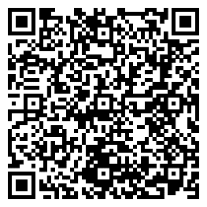
На основании распоряжения Правительства Российской Федерации от 25.11.2025 № 3413-р с 1 октября 2026 года рост платы за коммунальные услуги в среднем по Югре не превысит 10,7% (к январю 2026 года)
Максимальный рост платы по муниципальным образованиям составит от 10,7% до 15,4%
Постановление Губернатора автономного округа от 11.12.2023 № 185 (в ред. от 12.12.2025) «О предельных (максимальных) индексах изменения размера вносимой гражданами платы за коммунальные услуги в муниципальных образованиях Ханты-Мансийского автономного округа – Югры на 2024 – 2028 годы»
888
5,3%
8,6%
Плановое увеличение тарифов:
с 1 января 2026 года на 1,7% (в связи с изм. ставки НДС с 20 до 22%)
с 1 октября 2026 года (к январю 2026 года) не более чем на 10,7% (за исключением тарифов на электрическую энергию, рост которых не превысит 15,0%, что обусловлено изменением методических указаний по расчету тарифов на электрическую энергию для населения)
Увеличение платы за коммунальные услуги является доступным для населения Югры. В среднем по округу показатель отношения стоимости коммунальных услуг к среднедушевому доходу с октября 2025 года прогнозируется в размере 5,3%, не превышающем значение критерия доступности 8,6%

Slide 7
Рост тарифов на электрическую энергию с 01.10.2026
На 2026 год тарифы на электрическую энергию для населения и приравненных к нему категорий потребителей по Тюменской области, Ханты-Мансийскому автономному округу – Югре и Ямало-Ненецкому автономному округу установлены распоряжением Региональной энергетической комиссии Тюменской области, ХМАО – Югры, ЯНАО от 26.12.2025 № 62
В Югре, в целях соблюдения установленных предельных индексов, предоставляется дополнительная мера социальной поддержки потребителей коммунальной услуги по электроснабжению на территории централизованной зоны электроснабжения автономного округа (постановление Губернатора автономного округа от 27 июня 2025 года № 65 https://admhmao.ru/documents/pravovye-akty/postanovleniya-gubernatora/14219941/ ).
В децентрализованной зоне электроснабжения тарифы установлены с 01.10.2026 с ростом не выше 10,7%.
В централизованной зоне электроснабжения население будет оплачивать электрическую энергию с учетом мер социальной поддержки, рост тарифов на электроэнергию не превысит 15%.
Для получения меры социальной поддержки оформление и (или) предоставление гражданами документов не потребуется.
Фактический размер платы за электроснабжение, предъявляемый гражданам к оплате за 2026 год, подлежит снижению исполнителями коммунальных услуг на величину предоставляемой меры социальной поддержки.
С 1 октября 2026 года мера социальной поддержки будет распространяться на граждан, потребляющих электрическую энергию в первом диапазоне объемов потребления, для которых плата за коммунальную услугу начисляется по одноставочному тарифу:
без дифференциации по зонам суток (на территории 17 муниципальных образований)
с дифференциацией по зонам суток
с дифференциацией по зонам суток, в случае если в декабре 2025 года объем потребления электрической энергии в ночной зоне превышает 40 % от ежемесячного объема потребления

Slide 8
Величина платы за коммунальные услуги рассчитывается по формуле
N (норматив потребления КУ, норматив накопления ТКО)
Совокупный платеж за коммунальные услуги (КУ)
Т
(тариф)
Объем потребления КУ
V (объем потребления коммунального ресурса по приборам учета)

Slide 9
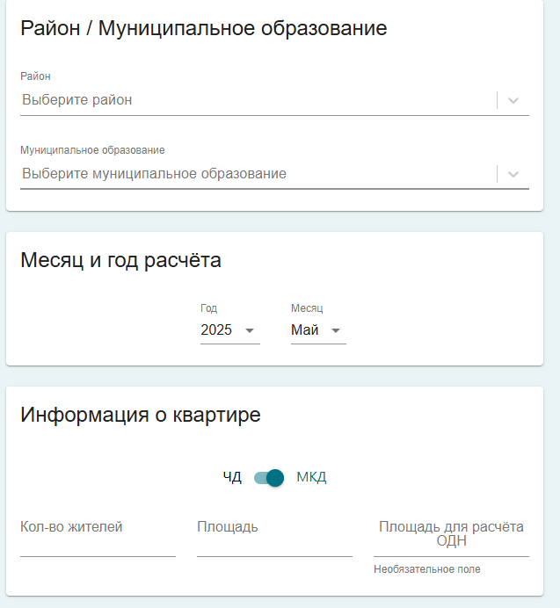
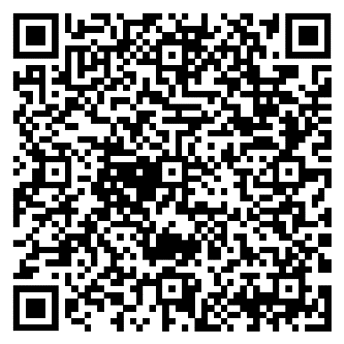
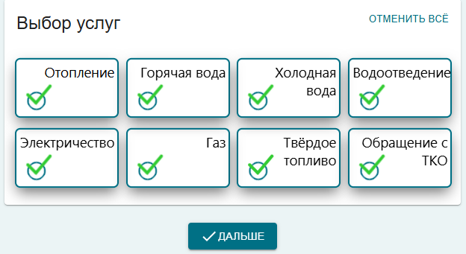
Самостоятельно выполнить примерный расчет платы позволяет
«Калькулятор коммунальных платежей для граждан»
(размещен на сайте РСТ Югры)

Slide 10
Самостоятельное определение роста платы за коммунальные услуги с 1 октября 2026 года по 31 декабря 2026 года для сравнения с установленным пределом
1
определить плату за коммунальные услуги (холодная вода, горячая вода, водоотведение, газ, тепло, электричество, обращение с ТКО) за январь 2026 года с учетом объемных показателей декабря 2025 года (тариф из платежки за январь 2026 года х объем по данной услуге из платежки за декабрь 2025 года)
определить плату за коммунальные услуги в сравниваемом месяце 2026 года с учетом объемных показателей декабря 2025 года (тариф из платежки за сравниваемый месяц 2026 года х объем по данной услуге из платежки за декабрь 2025 года). При расчете платы за электроэнергию учитывается мера социальной поддержки
рассчитать изменение совокупной платы за коммунальные услуги в процентах (плата в сравниваемом месяце 2026 года / плата за январь 2026 года*100%)
сравнить рассчитанное изменение в процентах с предельным (максимальным) индексом, установленным постановлением Губернатора Югры № 185
2
3
4

Slide 11
Пример расчета изменения размера платы за коммунальные услуги (при наличии приборов учета) в случае, когда выбран способ управления управляющей организацией, ТСЖ, жилищным или иным специализированным кооперативом
Платежный документ за январь 2026 года
ФИО плательщика: Иванов Иван Иванович
Площадь: 54 м². Кол-во проживающих: 3 чел. Доля МОП 5м²
Вид платы | Ед.изм | Объем* | Тариф | Итого*, руб.
Содержание и тек. ремонт | м2 | 54 | 38,94 | 2102,86
Капитальный ремонт | м2 | 54 | 17,52 | 946,08
Горячее водоснабжение (ОДН):** | м3 | - | - | -
тепловая энергия на подогрев ХВС (ОДН) | Гкал. | 0,0295 | 2262,36 | 66,74
холодная вода для ГВС (ОДН) | м3 | 0,1 | 81,08 | 8,11
Холодное водоснабжение (ОДН)** | м3 | 0,2 | 81,08 | 16,22
Водоотведение (ОДН)** | м3 | 0,3 | 94,63 | 28,39
Холодное водоснабжение | м3 | 9,00 | 81,08 | 729,72
Электроснабжение (дневная зона с 7-00 до 23-00 часов) | кВтч. | 240 | 3,91 | 938,40
Электроснабжение (ночная зона с 23-00 до 7-00 часов) | кВтч. | 60 | 2,47 | 154,20
Газоснабжение | м3 | 20,68 | 8,65 | 178,92
Горячее водоснабжение, в т.ч.: | м3 |  | 0,00
тепловая энергия на подогрев ХВС | Гкал. | 0,354 | 2262,36 | 800,88
холодная вода для ГВС | м3 | 3 | 81,08 | 243,24
Водоотведение | м3 | 12 | 94,63 | 1135,53
Отопление | Гкал. | 1,377 | 2262,36 | 3115,27
Обращение с ТКО | м3 | 0,399 | 994,17 | 396,67
Домофон | - | 1 | 85,79 | 85,79
Прочие расходы | - | - | - | -
Итого | х | х | х | 10 947,01
7 812,28 –
плата за коммунальные услуги за январь 2026 года
* Расчет производится при неизменном наборе и объеме коммунальных услуг за декабрь 2025 года
**При наличии прямых договоров с ресурсоснабжающей организацией, услуга относится к коммунальной услуге

Slide 12
Пример расчета изменения размера платы за коммунальные услуги (при наличии приборов учета) в случае, когда выбран способ управления управляющей организацией, ТСЖ, жилищным или иным специализированным кооперативом
Платежный документ за октябрь 2026 года
ФИО плательщика: Иванов Иван Иванович
Площадь: 54 м². Кол-во проживающих: 3 чел. Доля МОП 5м²
Вид платы | Ед.изм | Объем* | Тариф | Итого*, руб.
Содержание и тек. ремонт | м2 | 54 | 40,89 | 2208,01
Капитальный ремонт | м2 | 54 | 19,39 | 1047,31
Горячее водоснабжение (ОДН):** | м3 | - | - | -
тепловая энергия на подогрев ХВС (ОДН) | Гкал. | 0,0295 | 2504,43 | 73,88
холодная вода для ГВС (ОДН) | м3 | 0,1 | 89,76 | 8,98
Холодное водоснабжение (ОДН)** | м3 | 0,2 | 89,76 | 17,95
Водоотведение (ОДН)** | м3 | 0,3 | 104,75 | 31,43
Холодное водоснабжение | м3 | 9,00 | 89,76 | 807,80
Электроснабжение (дневная зона с 7-00 до 23-00 часов) | кВтч. | 240 | 4,82 | 1093,87
Электроснабжение (ночная зона с 23-00 до 7-00 часов) | кВтч. | 60 | 2,86 | 162,26
Газоснабжение | м3 | 20,68 | 9,58 | 198,06
Горячее водоснабжение, в т.ч.: | м3 |  | 0,00
тепловая энергия на подогрев ХВС | Гкал. | 0,354 | 2504,43 | 886,57
холодная вода для ГВС | м3 | 3 | 89,76 | 269,27
Водоотведение | м3 | 12 | 104,75 | 1257,03
Отопление | Гкал. | 1,377 | 2504,43 | 3448,61
Обращение с ТКО | м3 | 0,399 | 1100,54 | 439,12
Домофон | - | 1 | 94,97 | 94,97
Прочие расходы | - | - | - | -
Итого | х | х | х | 12 045,11
8 694,83–
плата за коммунальные услуги
в октябре
2026 года с учетом меры социальной поддержки (к плате за электроэнергию применен коэффициент 0,0544)
* Расчет производится при неизменном наборе и объеме коммунальных услуг за декабрь 2025 года
**При наличии прямых договоров с ресурсоснабжающей организацией, услуга относится к коммунальной услуге

Slide 13
Если при одинаковом наборе коммунальных услуг и сопоставимых объемах потребления, рост платы за коммунальные услуги превысит, установленное постановлением Губернатора Югры № 185 изменение размера платы за коммунальные услуги, необходимо обратиться за разъяснениями в свою Управляющую компанию, ТСЖ, либо ИРЦ.
Пример расчета изменения размера платы
за коммунальные услуги (при наличии приборов учета)
в случае, когда выбран способ управления управляющей организацией, ТСЖ, жилищным или иным специализированным кооперативом
Предельный индекс роста платы граждан
за коммунальные услуги за октябрь 2026 года к январю 2026 года:
8694,83/7812,28х 100 - 100 = 11,3 %

Slide 14
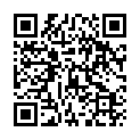
Повышение тарифов в Югре сопровождается социальной защитой граждан с низким уровнем доходов
Калькулятор расчета субсидии
В соответствии с законом Ханты-Мансийского автономного округа – Югры от 06.07.2005 № 57-оз «О регулировании отдельных жилищных отношений в Ханты-Мансийском автономном округе - Югре» граждане, чьи расходы на оплату жилого помещения и коммунальных услуг превышают величину максимально допустимой доли расходов граждан на оплату жилого помещения и коммунальных услуг в совокупном доходе семьи, имеют право на получение субсидии.
Для получения разъяснений и предоставления субсидий по оплате за жилищные и коммунальные услуги необходимо обращаться в Управления социальной защиты населения по месту жительства, контакты которых размещены на официальном сайте Департамента социального развития автономного округа https://depsr.admhmao.ru/ в нижней части страницы раздела «Контакты» (https://depsr.admhmao.ru/kontakty/).

